Slide 1
Развитие творчества и инициативы средствами театрализации
Воспитатель МДОАУ
«Детский сад №121 «Золотой колосок»
Глынина Т.Н.

Slide 2
Основные направления работы
Театральная игра
Ритмопластика
Культура и техника речи
Основы театральной культуры
Работа над спектаклем

Slide 3
Формы организации театрализованной деятельности
Совместная театрализованная деятельность взрослых и детей, театральное занятие, театрализованная игра на праздниках и развлечениях.
Самостоятельная театрально-художественная деятельность, театрализованные игра в повседневной жизни.
Мини-игры на других занятиях, театрализованные игры-спектакли, посещение детьми театров совместно с родителями, мини-сценки с куклами в ходе изучения регионального компонента с детьми, привлечение главной куклы - Петрушки в решение познавательных задач.

Slide 4
ВИДЫ ТЕАТРОВ в детском саду
настольный театр
стендовый
верховой
наручный
напольный
театр живой куклы

Slide 5
Стендовый театр
Театр на фланелеграфе
Магнитный
Теневой театр

Slide 6
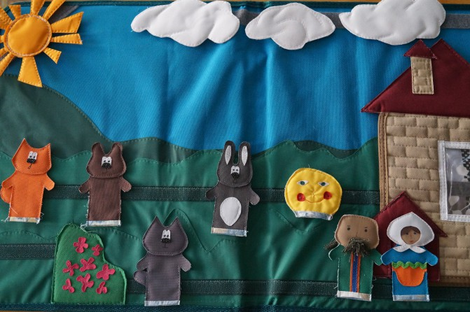

Slide 7
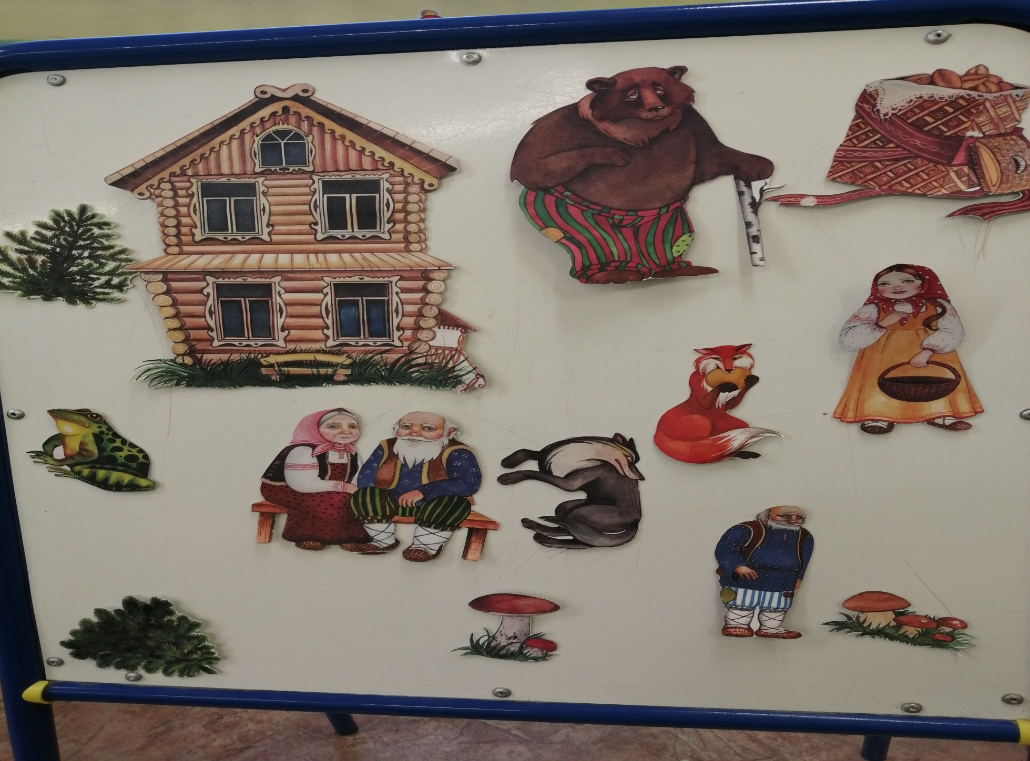

Slide 8
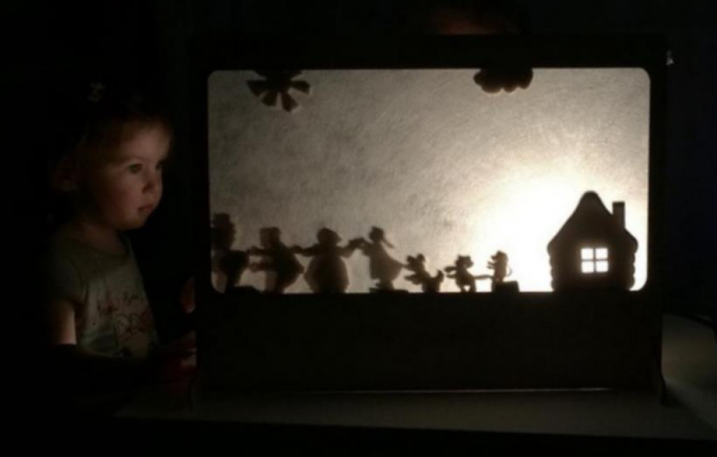
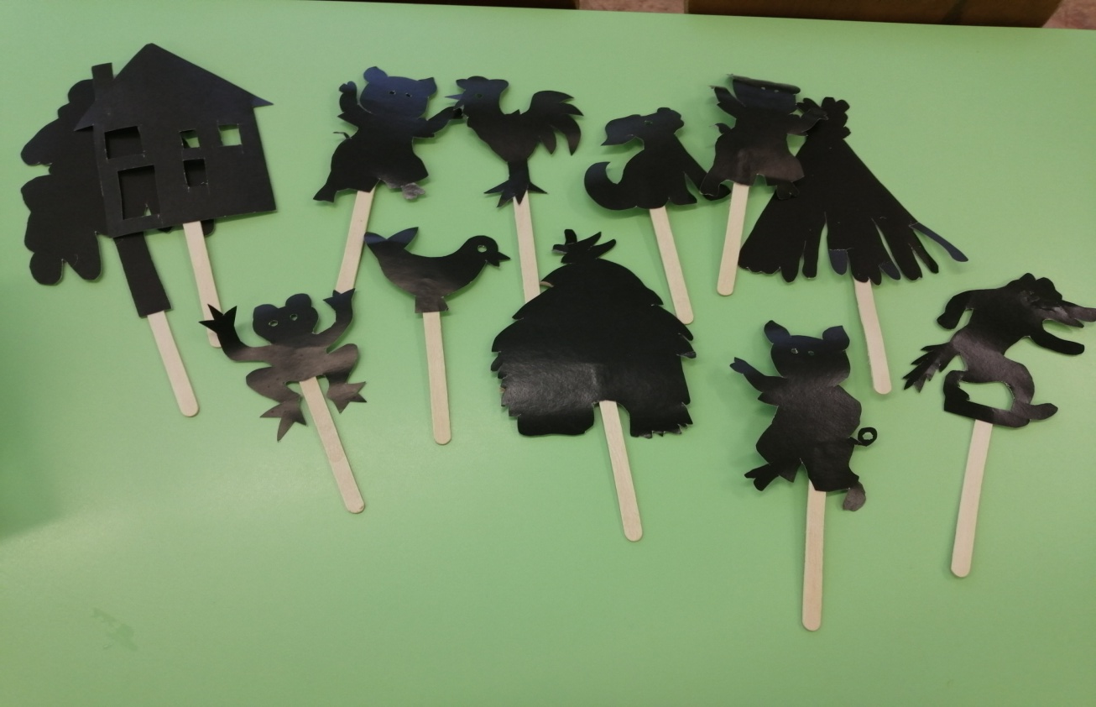

Slide 9
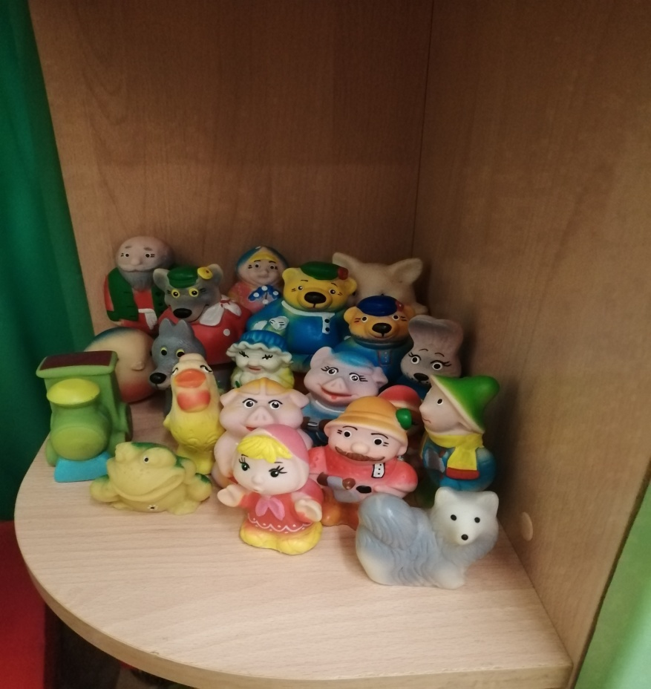
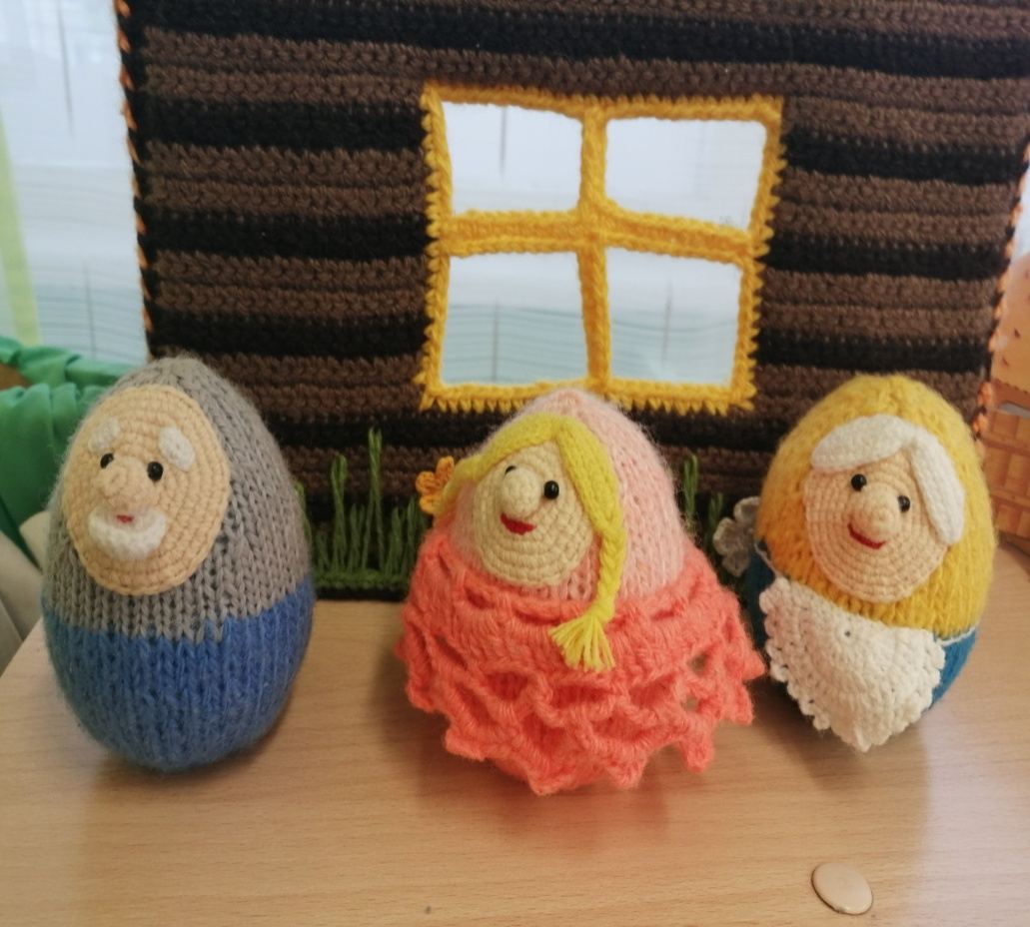
Настольный театр

Slide 10
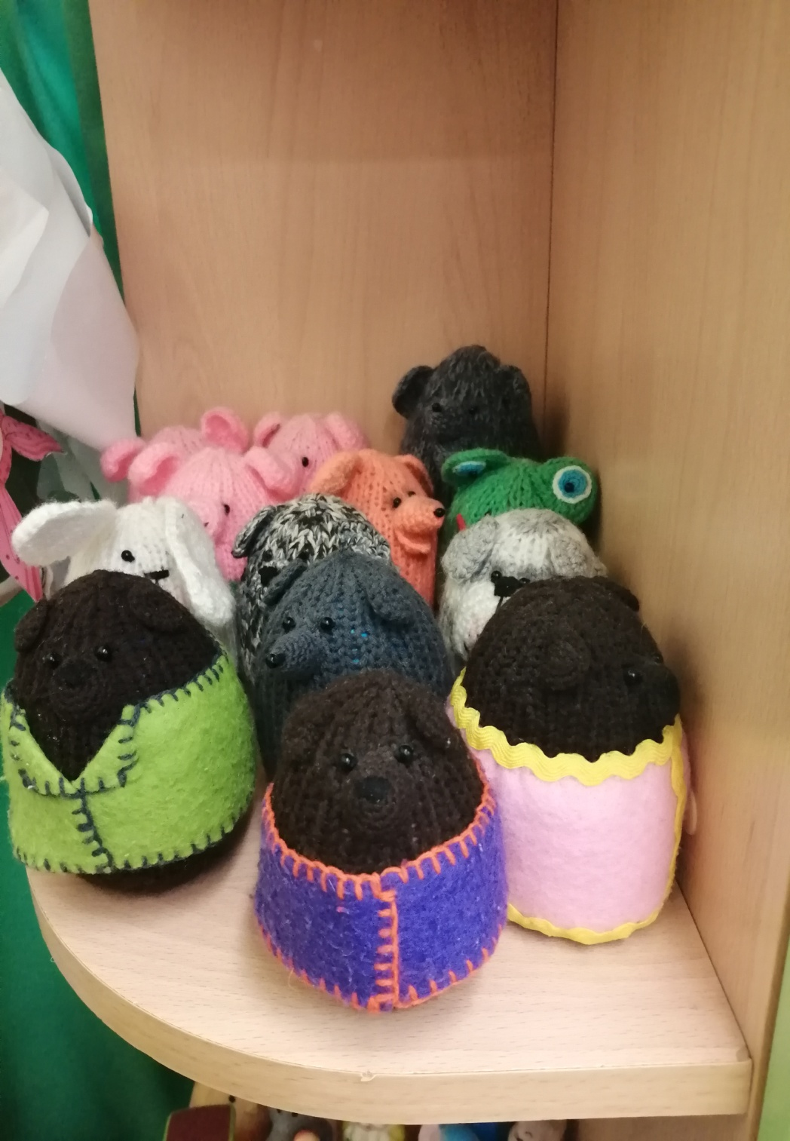
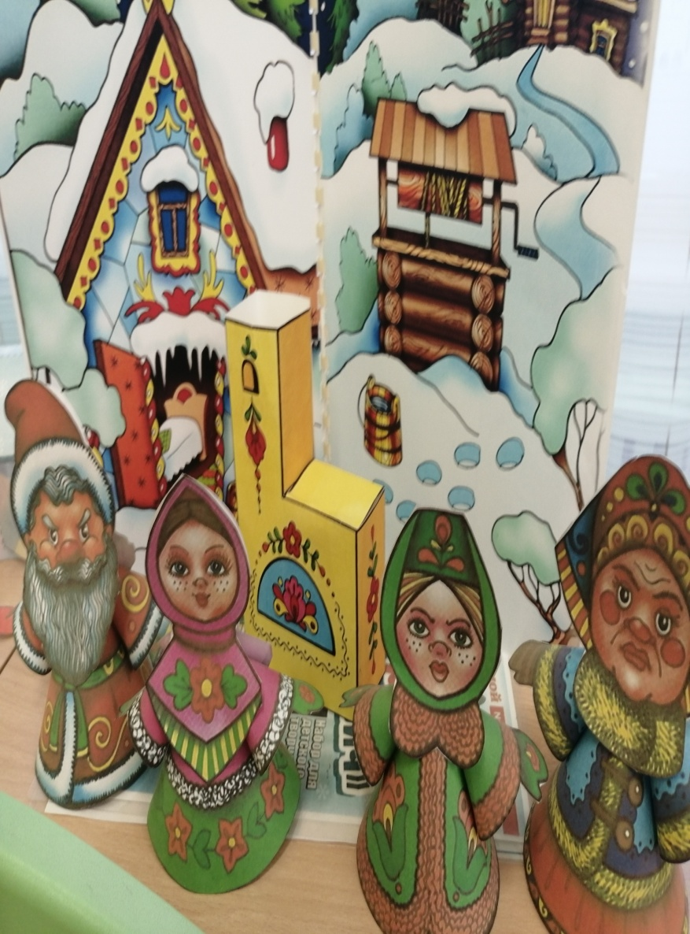

Slide 11
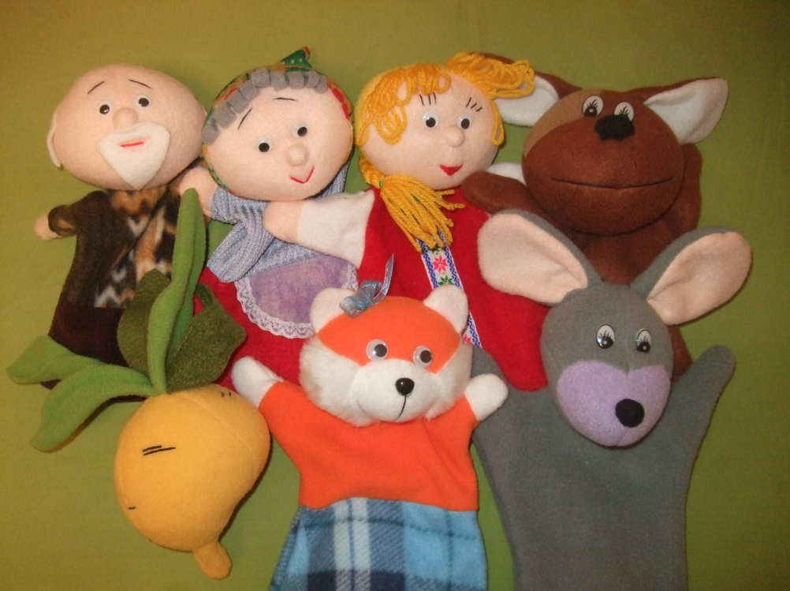
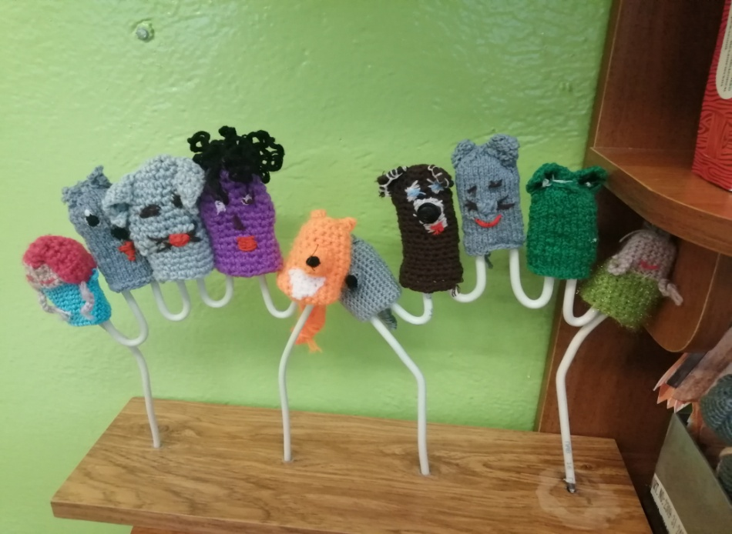
Пальчиковый, перчаточный

Slide 12
Верховой театр
Тростевой,
Би-ба-бо
Театр ложек

Slide 13
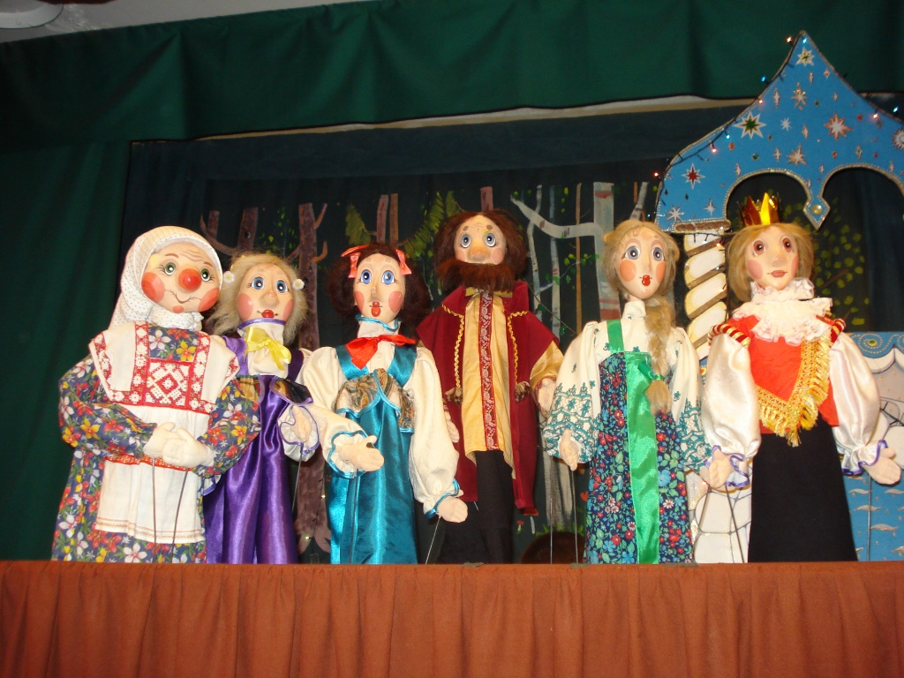
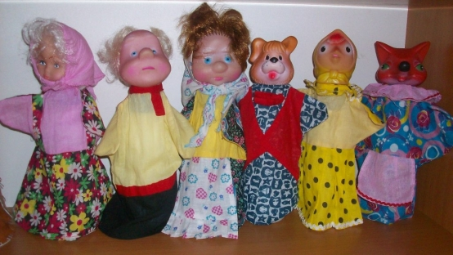
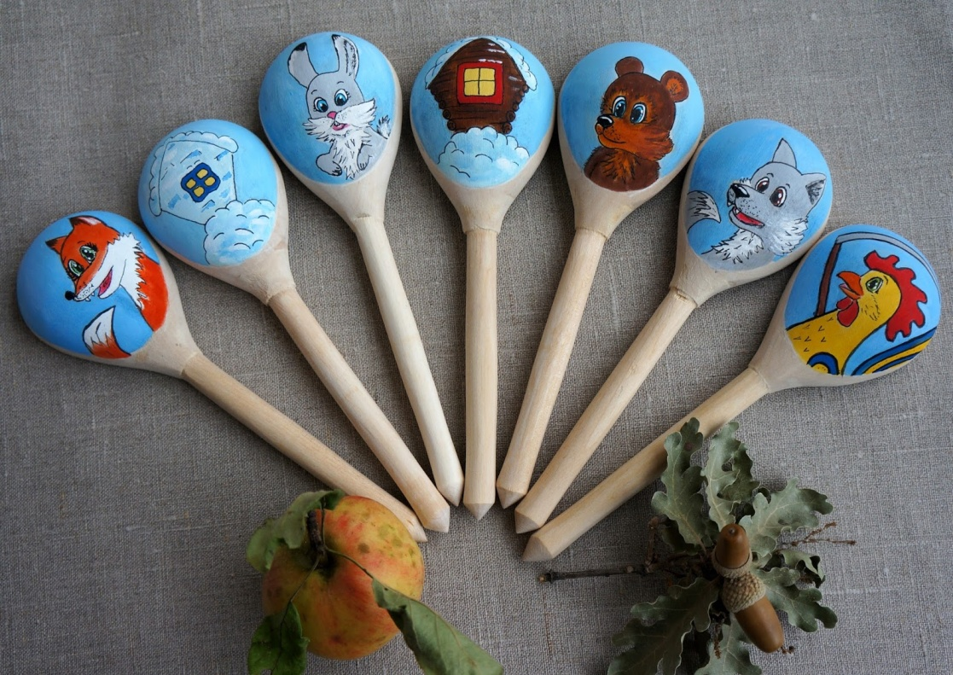

Slide 14
Напольный театр
Театр марионеток
Театр живой куклы

Slide 15


Slide 16
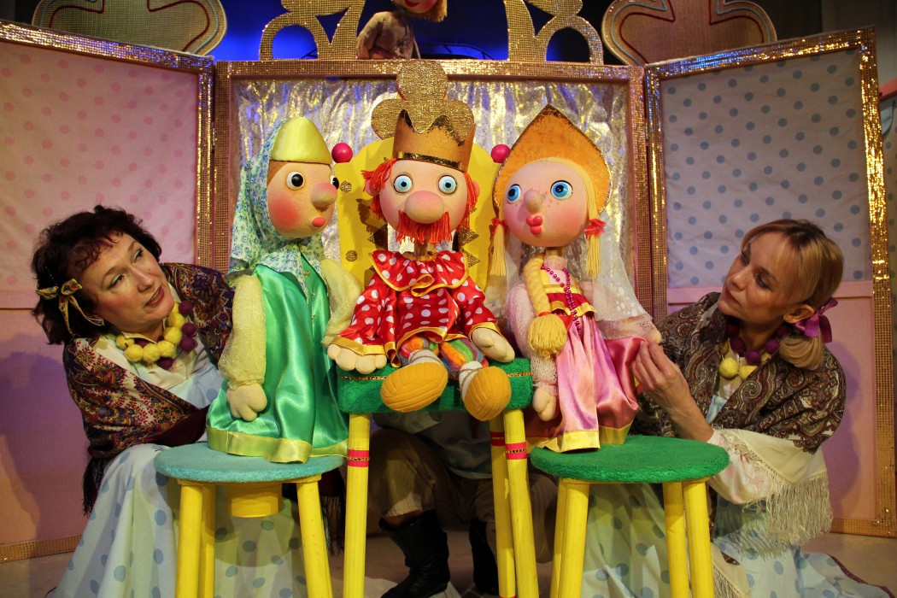

Slide 17
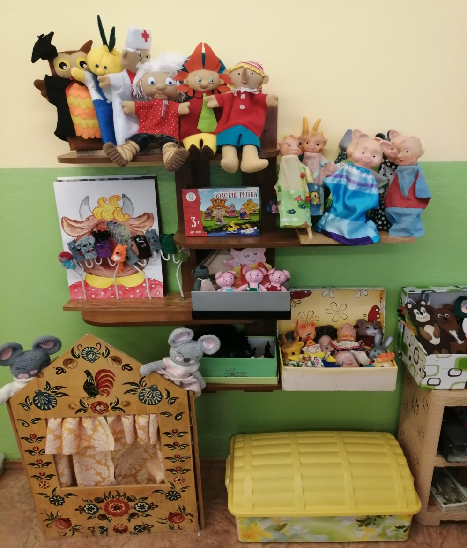
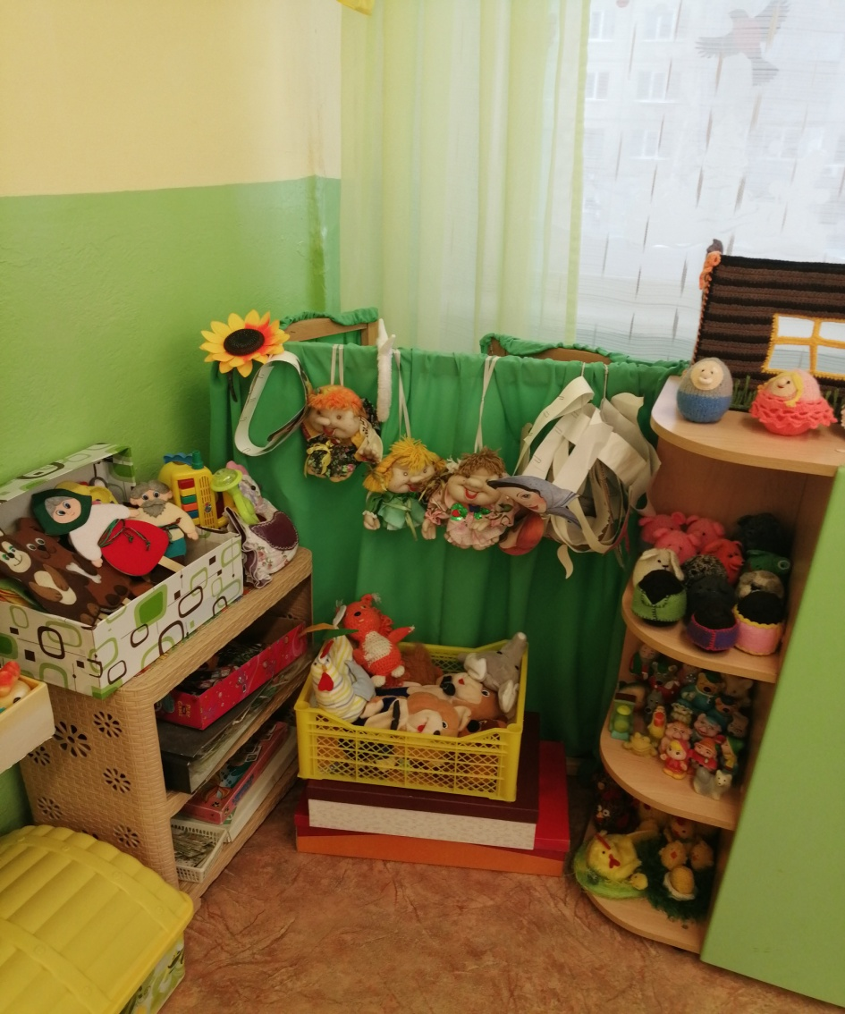
Центр театрализации в группе

Slide 18
Тантамарески
Тантамареска – стенд с ярким рисунком, который содержит забавный сюжет, а на месте голов персонажей вырезаны отверстия.

Slide 19
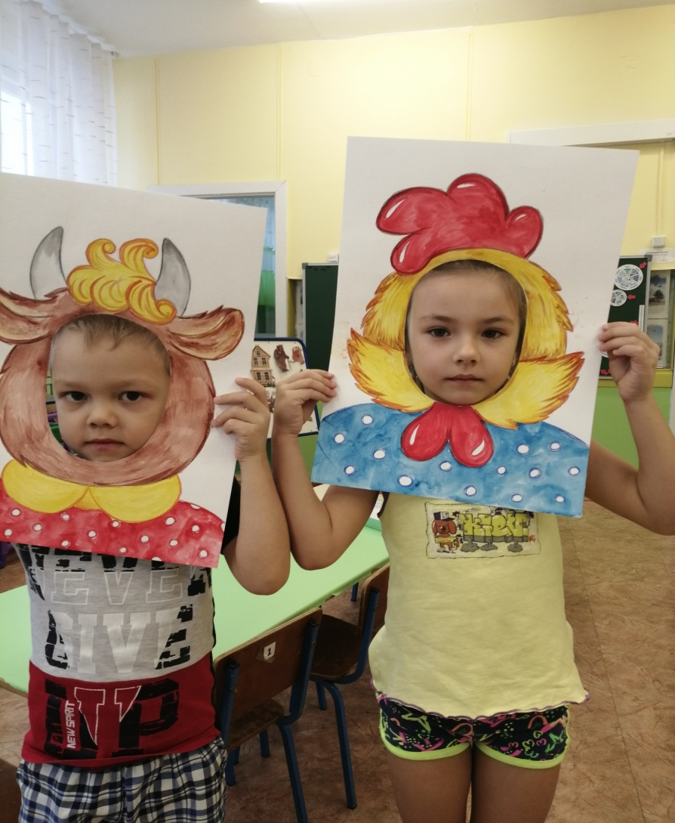
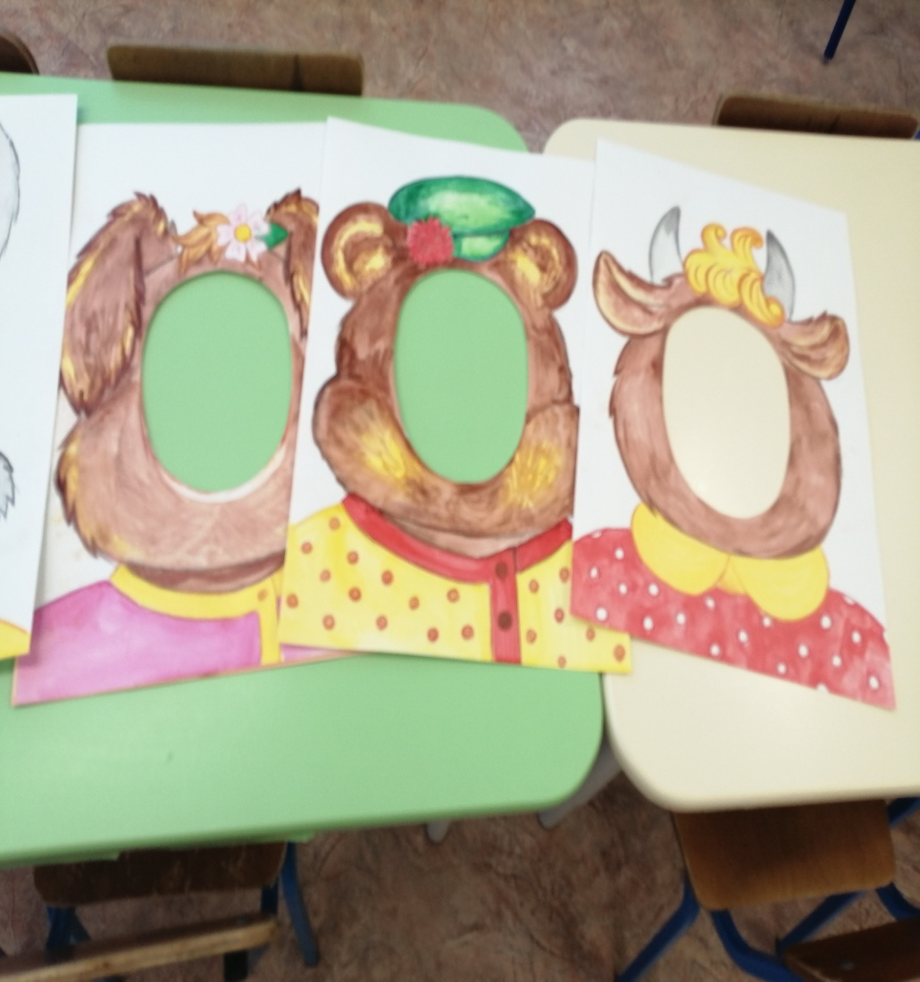

Slide 20
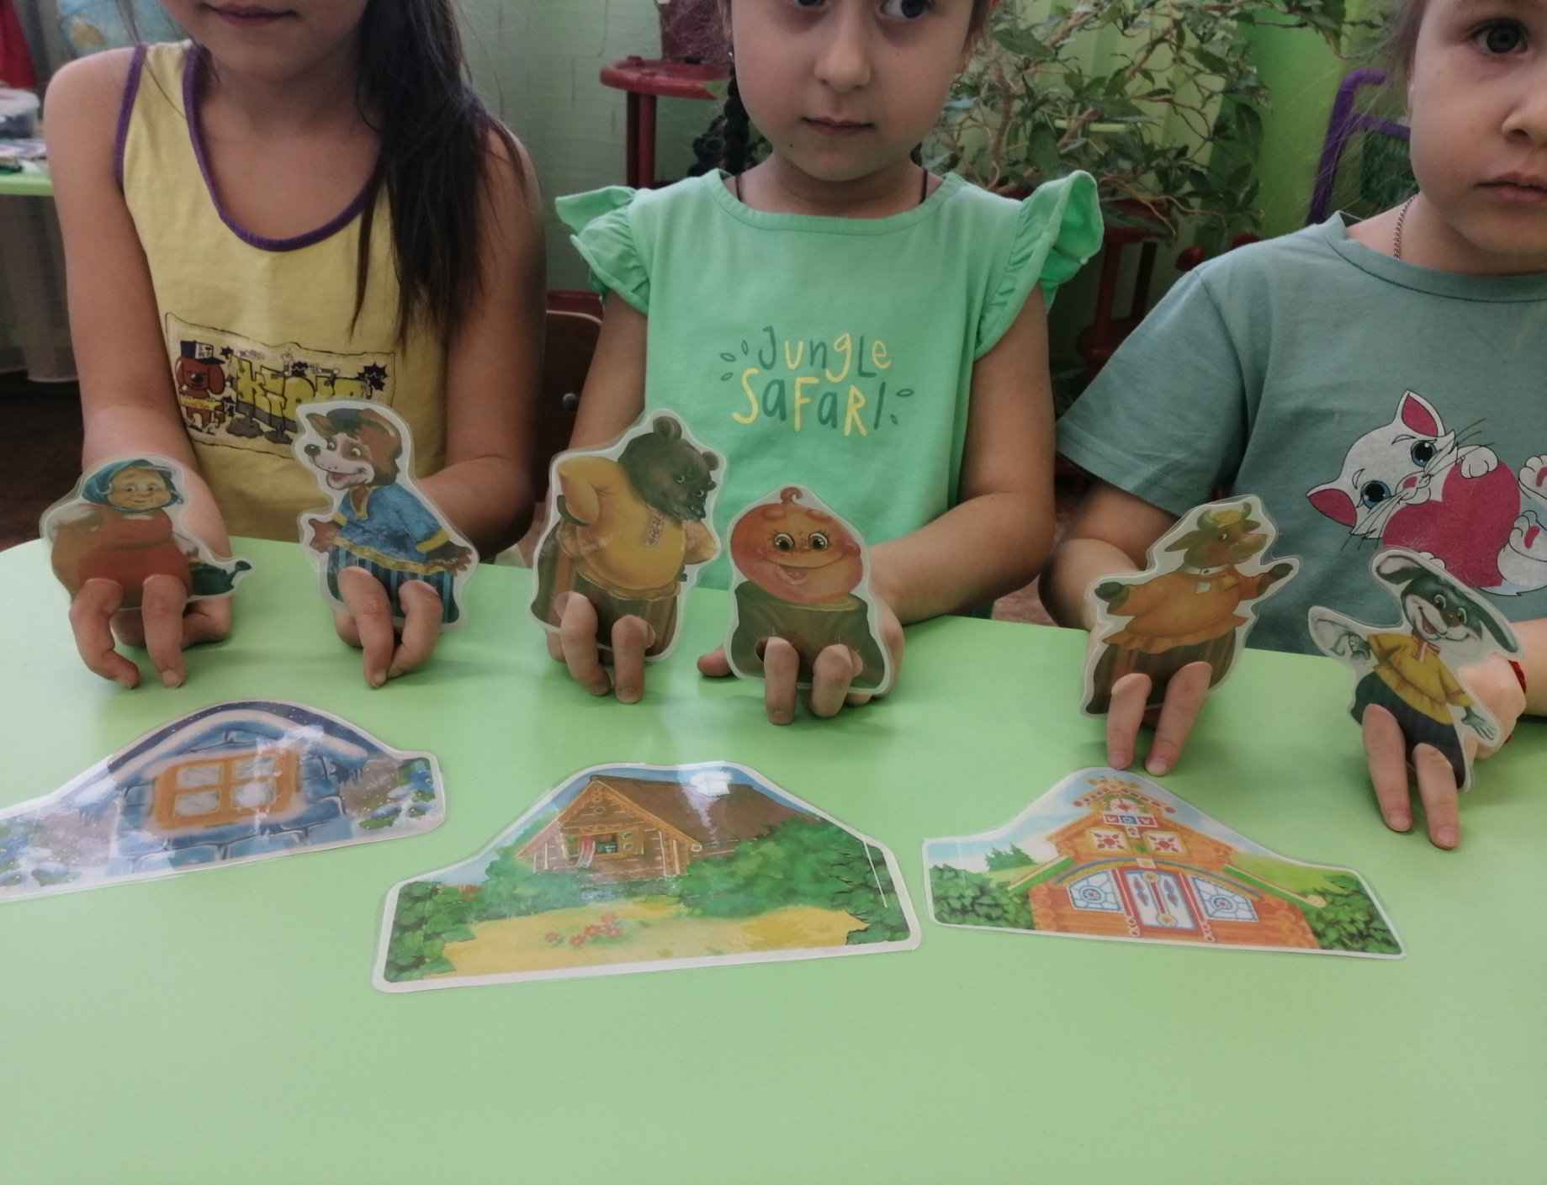

Slide 21
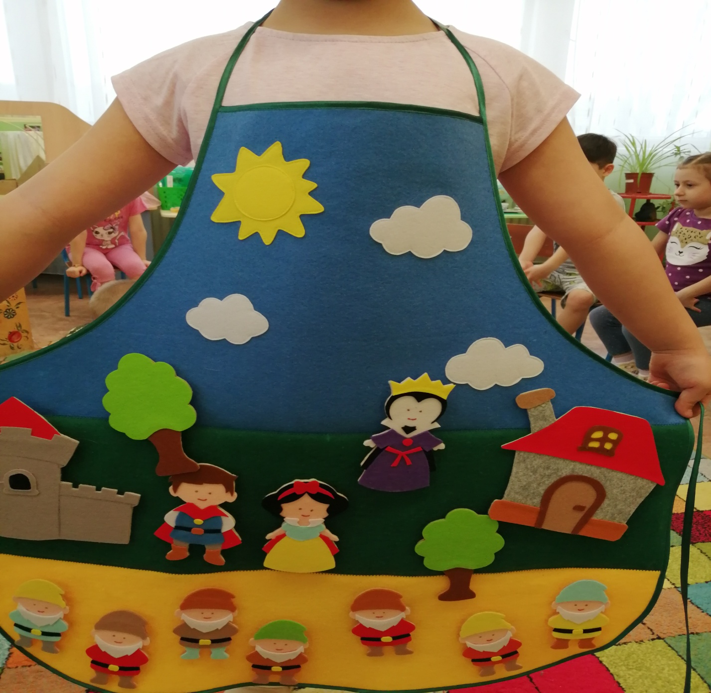
Театр на фартуке

